Slide 1

Chào mừng các các thầy, cô giáo về dự giờ thăm lớp
Môn Tin học Lớp 3
GV: Võ Thị Thùy Trang

Slide 2
Kiểm tra bài cũ:
Em hãy khởi động phần mềm Paint, vẽ hình theo mẫu sau:

Slide 3

Thứ ba ngày 24 tháng 11 năm 2020
Bài 4: Tẩy, xóa chi tiết tranh vẽ
1. Tẩy chi tiết tranh vẽ
* Em vẽ hình quả cam theo mẫu dưới đây:

Slide 4



1. Tẩy chi tiết tranh vẽ
* Thực hiện tẩy đi một chiếc lá theo hướng dẫn sau:
Thảo luận nhóm đôi.
Nêu các bước thực hiện tẩy chi tiết tranh vẽ?

Slide 5


1. Tẩy chi tiết tranh vẽ
* Các bước thực hiện tảy chi tiết tranh vẽ:
Bước 1: Nháy chọn công cụ tẩy trong hộp công cụ.
Bước 2: Đưa con trỏ vào vùng cần tẩy, con trỏ chuột chuyển sang hình
Bước 3: Nháy hoặc nhấn giữ nút trái chuột và di chuyển để tẩy chi tiết vẽ.
Để thay đổi kích thướt của , em chọn công cụ
rồi chọn kích thướt trong nút lệnh

Slide 6








Phím :Delete

Slide 7
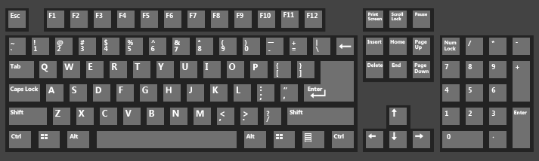
Tìm phím delete trên bàn phím

Slide 8
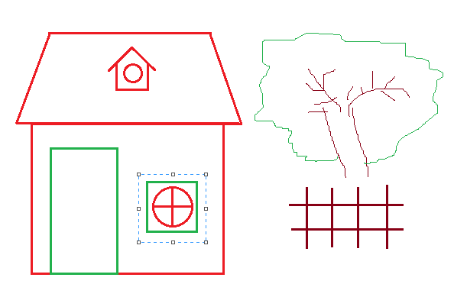
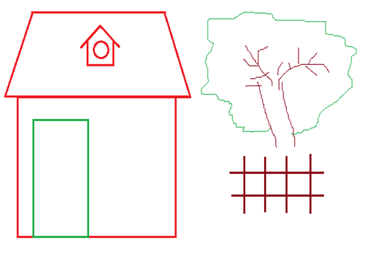
2. Xóa chi tiết tranh vẽ
a) Mở bài vẽ Ngoi Nha đã vẽ ở Bài 2, thực hiện xóa chi tiết cửa sổ trong ngôi nhà theo hướng dẫn.

Slide 10

? Nêu các bước thực hiện xóa chi tiết tranh vẽ.
Bước 1: Nháy chọn công cụ trong như hình bên.
Bước 2: Kéo thả chuột sao cho phần nét đứt bao quanh cửa sổ ngôi nhà.
Bước 3: Nhấn phím Delete để xóa vùng đã chọn.

Slide 11

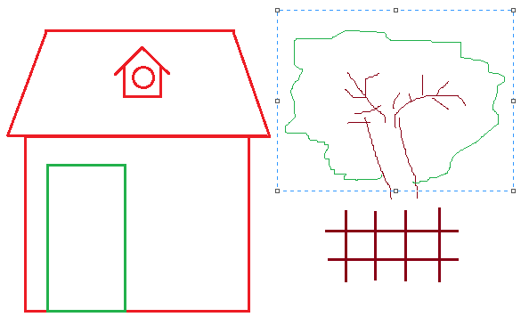
2. Xóa chi tiết tranh vẽ
b) Sử dụng công cụ để xóa cây trong bài vẽ Ngoi Nha theo hướng dẫn.
Bước 1: Nháy chọn công cụ trong như hình bên.
Bước 2: Kéo thả chuột sao cho phần nét đứt bao quanh cửa sổ ngôi nhà.
Bước 3: Nhấn phím Delete để xóa vùng đã chọn.

Slide 12
CỦNG CỐ - DẶN DÒ
- Nêu các bước để tẩy chi tiết tranh vẽ?
- Nêu các bước để xóa chi tiết tranh vẽ bằng công cụ chọn hình vuông?
- Nêu các bước để xóa chi tiết tranh vẽ bằng công cụ chọn hình tự do?
- Về nhà học bài chuẩn cị cho tiết sau thực hành.

Slide 13


Chúc thầy cô và các em nhiều sức khỏe!
Trân trọng kính chào!

Slide 14




KIỂM TRA BÀI CŨ
Đâu là biểu tượng của phần mềm
Paint?
Hỉ
Câu 1
A
B
c

Slide 15
KIỂM TRA BÀI CŨ
Để tẩy chi tiết tranh vẽ, em sử dụng
công cụ nào trong các công cụ sau?
Câu 2
A
B
c

Slide 16
KIỂM TRA BÀI CŨ
Để xóa chi tiết tranh vẽ trong phần
mềm Paint, sau khi chọn phần tranh
vẽ muốn xóa em nhấn phím ….
Câu 3
Shift
A
Ctrl
B
Delete
c

Slide 17

Thứ ba ngày 24 tháng 11 năm 2020
BÀI 4: TẨY, XÓA CHI TIẾT TRANH VẼ (Tiếp)
Hoạt động thực hành
B1. Trao đổi với bạn và vẽ chiếc điện thoại như hình bên, lưu bài vẽ vào thư mục trên máy tính có tên dienthoai.

Slide 18

B.2. Mở bài vẽ dienthoai đã vẽ ở trên, xóa một vài chi tiết và vẽ thêm các chi tiết khác để được chiếc điện thoại như hình bên

Slide 19

TRÒ CHƠI
“Ô SỐ MAY MẮN”

Slide 20



1
2
3
4
5

Slide 21

PHẦN THƯỞNG
Chúc mừng bạn nhận được phần thưởng là “Một tràng pháo tay”

Slide 22



Chỉ ra công cụ chọn phần hình vẽ trong các công cụ sau:
A.
B.
C.

Slide 23
Từ công cụ vẽ hình elip, muốn vẽ được hình tròn trong khi vẽ em nhấn giữ phím …
A. Ctrl
B. Delete
C. Shift

Slide 24


Đâu là nút lệnh để chọn kích thước nét vẽ?
A.
B.
C.

Slide 25


CHÚC MỪNG BẠN
“Ô SỐ MAY MẮN”

Slide 26

Củng cố bài
Notes:
26

Slide 27
Xin chân thành cảm ơn quý thầy cô và các em học sinh !

